Slide 1
Ludność, naród, prawo do samostanowienia w tym : uti possidetis iuris i inne zasady nabycia terytorium
© Łukasz stępkowski

Slide 2
Państwa jako podmioty pierwotne mają to do siebie, że wymagają ludności dla istnienia
jeśli jakieś państwo nie posiadałoby ludności, to bardzo trudno byłoby, jeśli nie byłoby niemożliwe, uznać je za państwo
Nadto, w prawie międzynarodowym publicznym funkcjonuje pojęcie „narodu/-ów” (people/-s)”, jako podmiotu prawa międzynarodowego, który posiada prawo do samostanowienia (MTS, Opinia doradcza w sprawie Kosowa, 2010, pkt 79;
Nie ma zakazu ogłaszania niepodległości : jw. pkt 84: the Court considers that general international law contains no applicable prohibition of declarations of independence)
prawo do samostanowienia ma charakter normy erga omnes (MTS, Opinia doradcza ws. budowy muru, 2004, pkt 88), a nadto jest to norma z KNZ i ICCPR/ICESCR
Prawo międzynarodowe publiczne nie zawiera jednak ścisłego liczbowego limitu, od którego jakaś zbiorowość ludzka jest już uznawana za naród, a niekwestionowane istnienie niewielkich ludnościowo państw i mikropaństw potwierdza, że ilość ludności może być liczbowo niewielka

Slide 3
Prawo międzynarodowe publiczne jednak ustanawia materialnoprawne warunki skorzystania z prawa do samostanowienia
Po pierwsze, omawiana zasada wymaga, aby skorzystanie z prawa do samostanowienia było wolnym i rzeczywistym wyrażeniem woli zainteresowanego narodu/-ów
MTS, Opinia doradcza ws. Sahary Zachodniej, 1975, pkt 55: the application of the right of self-determination requires a free and genuine expression of the will of the peoples concerned
http://www.icj-cij.org/files/case-related/61/061-19751016-ADV-01-00-EN.pdf
Nawet jeśli zorganizowanie ludności na danym terytorium nie jest wystarczające dla uznania istnienia narodu, to istnienie takiej ludności wyłącza uznanie danego terytorium za terra nullius (rzecz niczyją; por. MTS/Sahara Zachodnia, pkt 80-81)
Jednakże, MTS zauważa, że jest wymagany pewien minimalny poziom wspólnych instytucji, połączonych wspólnym działaniem danej grupy zbiorowości (pkt 149) dla zaistnienia państwa; zauważa jednak, że ludność nomadyczna może mieć „pewne prawa do terytorium” (pkt 152)

Slide 4
Prawo międzynarodowe zawiera również zastrzeżenie, że prawo do samostanowienia może być naruszone przez państwo, które uniemożliwia swoimi zachowaniami, w szczególności aktywnie uniemożliwia swoimi działaniami, wykonanie prawa do samostanowienia
Przykład : budowa muru przez państwo Izrael na terytorium zamieszkiwanym przez naród palestyński
MTS, Opinia doradcza ws. budowy muru, pkt 122, http://www.icj-cij.org/files/case-related/131/131-20040709-ADV-01-00-EN.pdf
przykłady naruszenia prawa do samostanowienia narodu palestyńskiego przez państwo Izrael :
Zasiedlanie obszaru własnymi obywatelami, bez względu na zamieszkiwanie na obszarze osób narodowości palestyńskiej
zamknięcie i odseparowanie osób narodowości palestyńskiej w odgrodzonych murem społecznościach
Przymusowe wysiedlanie osób narodowości palestyńskiej z danego obszaru

Slide 5
Skuteczne wykonanie prawa do samostanowienia wiąże się z powstaniem nowego państwa, co rodzi konieczność zastanowienia się nad (nie-)kontynuacją statusu prawnego innego państwa
W zakresie sukcesji państw istotne znaczenie mają następujące zasady i koncepcje:
Zasada uti possidetis iuris
Tytuł prawny do terytorium i jego „krystalizacja”
Koncepcja „daty krytycznej (critical date)”
Skuteczne wykonywanie władzy państwowej nad terytorium (effectivit´es / effective control)
Okoliczność, że w miarę rozwoju prawa międzynarodowego różne sposoby nabycia terytorium były akceptowalne

Slide 6
Zasada uti possidetis iuris
Gdy naród korzysta ze swego prawa do samostanowienia, to oczywiście ma to wpływ na kwestię wykonywania władzy nad danym terytorium
Zasada uti possidetis iuris odnosi się do sytuacji zmian suwerena; polega na utrzymaniu dotychczas istniejących granic mimo podmiotowych zmian tytułu prawnego, zwłaszcza w kontekście post-kolonialnym
ten podmiot, który obejmuje swoimi granicami teraz dane terytorium, ma tytuł prawny do niego
The essence of the principle lies in its primary aim of securing respect for the territorial boundaries at the moment when independence is achieved. Such territorial boundaries might be no more than delimitations between different administrative divisions or colonies all subject to the same sovereign. In that case, the application of the principle of uti possidetis resulted in administrative boundaries being transformed into international frontiers in the full sense of the term
Burkina Faso/Mali, 1986, pkt 26 : charakter prawny tej zasady, „one of the most important legal principles”

Slide 7
Na co zwracać uwagę przy stosowaniu zasady uti possidetis iuris?
MTS, Nikaragua/Kolumbia, 2012, pkt 64
http://www.icj-cij.org/files/case-related/124/124-20121119-JUD-01-00-EN.pdf
Należy zwrócić uwagę na prawo krajowe dawnego suwerena, czy obejmowało dane terytorium
when the principle of the uti possidetis juris is involved, the jus referred to is not international law but the constitutional or administrative law of the pre-independence sovereign, in this case Spanish colonial law ; and it is perfectly possible that that law itself gave no clear and definite answer to the appurtenance of marginal areas, or sparsely populated areas of minimal economic significance

Slide 8
Na co zwrócić uwagę przy zasadzie uti possidetis iuris?
Uti possidetis „zamraża” tytuł prawny do terytorium
Materiał dowodowy na potrzeby zmiany stanu uti possidetis, późniejszy względem uzyskania niepodległości, można uwzględniać o tyle, o ile istnieje wola stron
The Chamber cannot exclude a priori the possibility that maps, research or other documents subsequent to that date may be relevant in order to establish, in application of the uti possidetis juris principle, the situation that existed at the time. In any event, since the effect of the uti possidetis principle is to freeze the territorial title ( Frontier Dispute (Burkina Faso/ Republic of Mali), Judgment, I.C.J. Reports 1986 , p. 568, para. 29), the examination of documents posterior to independence cannot lead to any modification of the “photograph of the territory” at the critical date unless, of course, such documents clearly express the Parties’ agreement to such a change.
MTS, Benin/Niger, 2005, pkt 26
Nadto, można uwzględnić dowodowo materiał z efektywnej kontroli po uzyskaniu niepodległości, który wspiera uti possidetis (pkt 27)
http://www.icj-cij.org/files/case-related/125/125-20050712-JUD-01-00-EN.pdf

Slide 9
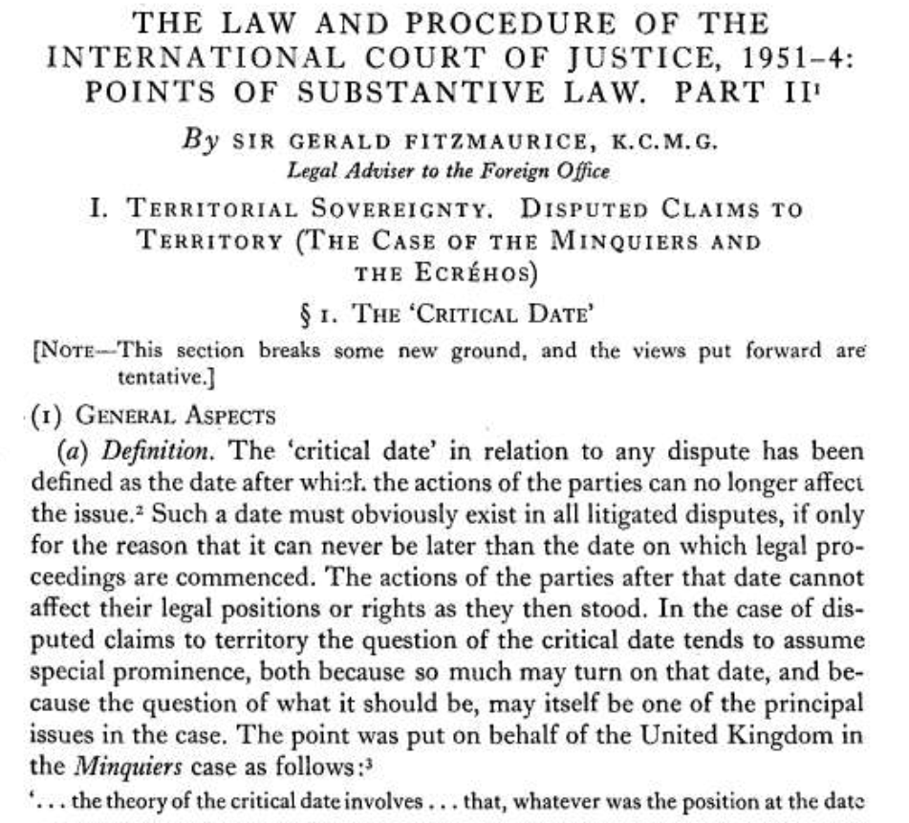
Data krytyczna : koncepcja używana przez MTS przy niektórych sprawach rozstrzygania sporów terytorialnych. PROBLEM : spory w doktrynie co to w ogóle jest i jak to interpretować…
Podejście pierwsze!
G. Fitzmaurice
1955
„Data, po której
nie uwzględnia
się czynności stron”

Slide 10
Data krytyczna: problemy
Podejście drugie! M. Shaw, 2008, International Law, s. 509-510, Critical Date
In certain situations there may exist a determining moment at which it might be inferred that the rights of the parties have crystallised so that acts after that date cannot alter the legal position.
Such a moment might be the date of a particular treaty where its provisions are at issue or the date of occupation of territory.
It is not correct that there will or should always be such a critical date in territorial disputes, but where there is, acts undertaken after that date will not be taken into consideration, unless such acts are a normal continuation of prior acts and are not undertaken for the purpose of improving the legal position of the party relying on them.
The concept of a critical date is of especial relevance with regard to the doctrine of uti possidetis, which posits that a new state has the boundaries of the predecessor entity, so that the moment of independence itself is invariably the critical date.

Slide 11
Data krytyczna: Podejście trzecie!
Rothwell/Kaye i in., International Law (Australian Perspectives), Cambridge 2014, s. 352
Critical date „will usually be the date that the dispute is deemed to exist from, and the Court will be obliged to assess the relative strengths of the parties. Acts or statements after the critical date will be of limited utility and relevance to the dispute”
Autorzy powołują 3 różne orzeczenia MTS z trzema podejściami : 1992 Salwador/Honduras, 2002 Indonezja/Malezja i 2012 Nikaragua/Kolumbia

Slide 12
A co na to MTS : schizofrenia orzecznicza i używanie „daty krytycznej” na różne rzeczy
Benin/Niger 2005: można uwzględnić materiały po dacie krytycznej (jw. pkt 27) w celu potwierdzenia tytułu przy uti possidetis. Pkt 46 : data krytyczna przy uti possidetis to data uzyskania niepodległości : „ In the present case these territorial boundaries were no more than delimitations between different administrative divisions or colonies subject to the same colonial authority. Only at the moment of independence, also called the “critical date”, did these boundaries become international frontiers”.
Burkina Faso/Niger 2013: pkt 79: „critical date of independence”
Nikaragua/Kolumbia 2012: pkt 71: data powstania sporu jako „critical date”, również punkt 67 z powołaniem się na wyrok Nikaragua/Honduras 2007, iż późniejszego zachowania uwzględniać nie można; w pkt 68 powołanie się na 2002 Indonezja/Malezja, że „it cannot take into consideration acts having taken place after the date on which the dispute between the Parties crystallized unless such acts are a normal continuation of prior acts and are not undertaken for the purpose of improving the legal position of the Party which relies on them”.

Slide 13
Wywód MTS na temat daty krytycznej: wyrok 2007 Nikaragua/Honduras
http://www.icj-cij.org/files/case-related/120/120-20071008-JUD-01-00-EN.pdf
MTS wskazuje datę krytyczną jako moment złożenia pisma procesowego…
With regard to the dispute over the islands, the Court considers
2001 as the critical date, since it was only in its Memorial filed in 2001
that Nicaragua expressly reserved “the sovereign rights appurtenant to
all the islets and rocks claimed by Nicaragua in the disputed area”

Slide 14
Czy mogą być dwie daty krytyczne?
Zdaniem MTS w sprawie 2007 Nikaragua/Honduras, jest jedna data krytyczna względem jednego sporu, pkt 123
http://www.icj-cij.org/files/case-related/120/120-20071008-JUD-01-00-EN.pdf
The Court considers that in cases where there exist two inter-related disputes, as in the present case, there is not necessarily a single critical date and that date may be different in the two disputes. For these reasons, the Court finds it necessary to distinguish two different critical dates which are to be applied to two different circumstances. One critical date concerns the attribution of sovereignty over the islands to one of the two contending States. The other critical date is related to the issue of delimitation of the disputed maritime area.

Slide 15
A co ze skuteczną kontrolą nad terytorium? Burkina Faso/Mali, 1986, pkt 63
The role played in this case by such effectivités is complex, and the Chamber will have to weigh carefully the legal force of these in each particular instance. It must however state forthwith, in general terms, what legal relationship exists between such acts and the titles on which the implementation of the principle of utipossiiletis is grounded. For this purpose, a distinction must be drawn among several eventualities.
Where the act corresponds exactly to law, where effective administration is additional to the uti possidetis juris, the only role of effectivité is to confirm the exercise of the right derived from a legal title.
Where the act does not correspond to the law, where the territory whch is the subject of the dispute is effectively administered by a State other than the one possessing the legal title, preference should be given to the holder of the title.
In the event that the effectivité does not co-exist with any legal title, it must invariably be taken into consideration.
Finally, there are cases where the legal title is not capable of showing exactly the territorial expanse to which it relates. The effectivité can then play an essential role in showing how the title is interpreted in practice.

Slide 16
Kto ma wykonywać skuteczną kontrolę?
M. Shaw, op cit, s. 513: Such activity in establishing a claim to territory must be performed by the state in the exercise of sovereign powers (a titre de souverain ` )139 or by individuals whose actions are subsequently ratified by their state,140 or by corporations or companies permitted by the state to engage in such operations and thus performed on behalf of the sovereign.141 Otherwise, any acts undertaken are of no legal consequence.
Indonezja/Malezja 2002 : pkt 140
The Court observes, however, that activities by private persons cannot be seen as effectivités if they do not take place on the basis of official regulations or under governmental authority.
http://www.icj-cij.org/files/case-related/102/102-20021217-JUD-01-00-EN.pdf

Slide 17
A co ze skuteczną kontrolą nad terytorium ? C.D. : Burkina Faso/Niger, 2013, pkt 98
Skuteczna kontrola może, w braku umowy międzynarodowej i na moment daty krytycznej, skompensować brak albo wadliwość tytułu prawnego, na potrzeby zasady uti possidetis
MTS: „(…) as a general rule, that for the purposes of the uti possidetis principle, the effectivités as established at the critical date may serve to compensate for the absence of a legal title or to complete a defective title, that does not hold in the present case, because of the terms of the Special Agreement, which provides that the 1987 Agreement forms part of the applicable law”.
Nie może jednak skuteczna kontrola uchylić tytułu prawnego (pkt 79 tamże)
Jeśli istnieje umowa międzynarodowa, efektywna kontrola nie jest w stanie jej uchylić
MTS, Nikaragua/Kostaryka, 2015, pkt 89 http://www.icj-cij.org/files/case-related/150/150-20151216-JUD-01-00-EN.pdf
The effectivités invoked by the Parties, which the Court considers are in any event of limited significance, cannot affect the title to sovereignty resulting from the 1858 Treaty and the Cleveland and Alexander Awards.
Podobnie: Burkina Faso/Niger, 2013, pkt 79 (such an effectivité could not, in any event, have overridden the legal title constituted by the 1927 Arrêté), 98

Slide 18
A co z mapami?
Mapy, jako takie, nie są zasadniczo uznawane za coś więcej niż zewnętrzny dowód (extrinsic evidence) o różniącej się od przypadku do przypadku wartości
Wyjątkiem są mapy, które – np. załączone do umów międzynarodowych jako ich część – są przejawem woli państw
MTS, wyrok w sprawie Burkina Faso/Mali, 1986, pkt 54, 55 i 56
http://www.icj-cij.org/files/case-related/69/069-19861222-JUD-01-00-EN.pdf
Podtrzymane w MTS, wyrok w sprawie Burkina Faso/Niger, 2013, pkt 68

Slide 19
A co z możliwością zawojowania terytorium?
M. Shaw, International Law, Cambridge 2008, s. 501
By the Kellogg–Briand Pact of 1928, war was outlawed as an instrument of national policy, and by article 2(4) of the United Nations Charter all member states must refrain from the threat or use of force against the territorial integrity or political independence of any state.
Przed 1928, wskazywało się, że zawojowanie terytorium wymagało:
zakończenia wojny
formalnej aneksji
Efektywnej kontroli nad terytorium;
Braku rzeczywistej szansy powrotu „dawnego” suwerena na terytorium
status terytorium determinowało się po zakończeniu działań wojennych
Under the classical rules, formal annexation of territory following upon an act of conquest would operate to pass title. It was a legal fiction employed to mask the conquest and transform it into a valid method of obtaining land under international law.75 However, it is doubtful whether an annexation proclaimed while war is still in progress would have operated to pass a good title to territory. Only after a war is concluded could the juridical status of the disputed territory be finally determined. This follows from the rule that has developed to the effect that the control over the relevant territory by the state purporting to annex must be effective and that there must be no reasonable chance of the former sovereign regaining the land (op cit s. 501)

Slide 20
Dziękuję za uwagę

